Slide 1

Волонтёрский отряд
«ЛУЧ»
Волонтёрский
Отряд
«ЛУЧ»

Slide 2

Волонтёрский отряд «Луч»
В современном мире под влиянием различных факторов мы забываем о том, что такое добро. Добро по отношению к судьбам, казалось бы, совершенно посторонних людей или животных, которые не занимают в нашей жизни какое-либо важное место. У подрастающего поколения формируются, зачастую, ложные ценности. Без поддержки взрослых, учителей-наставников и нас, волонтёров, истинные, вечные идеалы гуманизма могут обесцениться. Волонтёрская деятельность призвана дать возможность увидеть и другую, не потребительскую сторону жизни.

Slide 3
Волонтёрский отряд «Луч»
Миссия волонтерского отряда «Луч» – внести вклад в физическое и нравственное оздоровление общества, сделать жизнь окружающих светлее и ярче, ведь название отряда являет собой аббревиатуру: «Приветствуем любознательность, развиваем уверенность, воспитываем человеколюбие». Отряд был создан в 2013 году на базе 5А класса (ныне 7А класса), но практически сразу в него стали вступать и ученики из других классов. Существует тенденция: ребята, не входившие ранее в отряд, подпитываемые примером деятельности волонтёров, сами стремятся очутиться среди них.

Slide 4

Логотип и девиз отряда

Slide 5
Виды деятельности отряда
Просветительская деятельность:
-игры, беседы по пропаганде ЗОЖ;
-выпуск тематических газет, плакатов;
-проведение внеклассных мероприятий, классных часов и уроков здоровья, уроков Мужества;
-участие в мероприятиях на городском уровне.
Спортивная деятельность:
-организация и участие в спортивных мероприятиях с целью пропаганды ЗОЖ.
Социальная деятельность:
-организация и проведение тематических бесед;
-организация и проведение презентаций и других рекламных акций волонтерской деятельности.

Slide 6
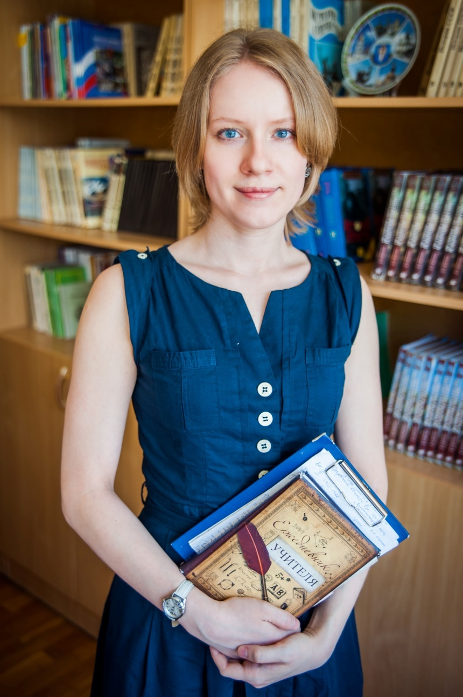
Руководитель отряда
Кармалита Антонина Владимировна

Slide 7
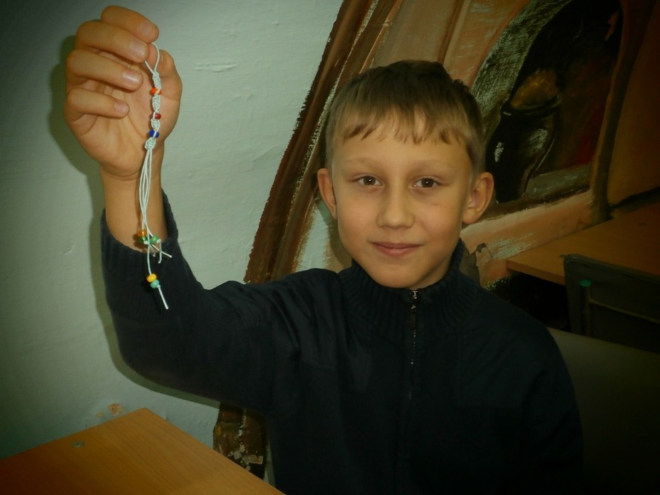
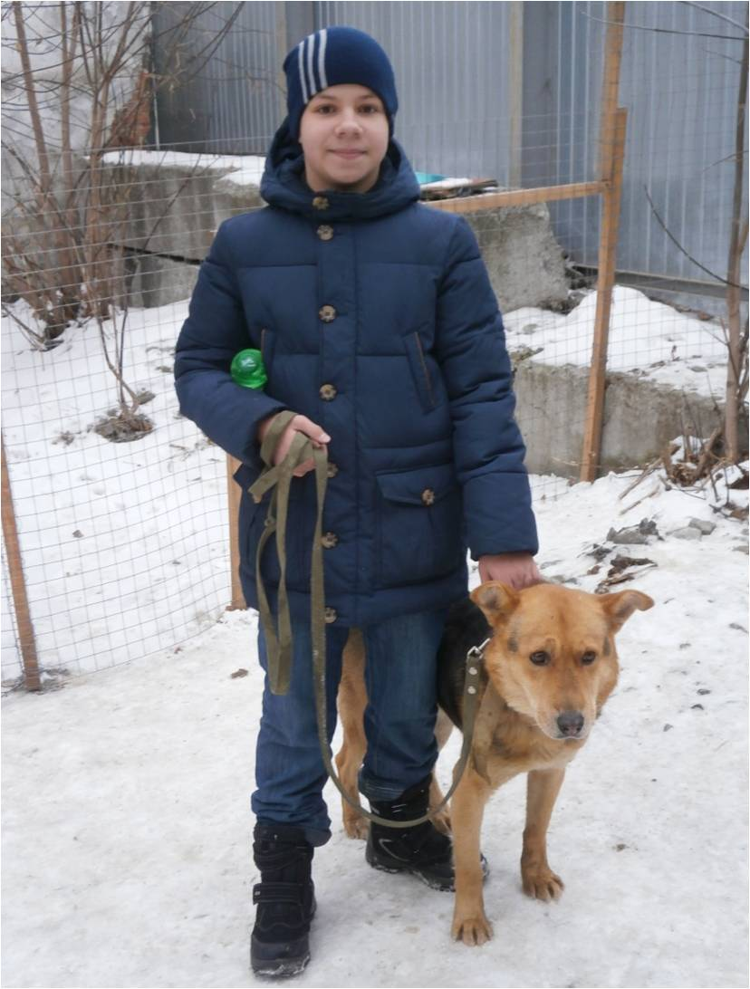
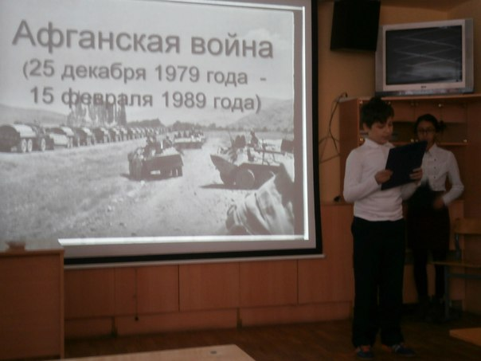
Принципы нашей деятельности:
На собственном примере призываем быть добрее! Акция «Внуковы подарки» - сувениры ветеранам в стиле «макраме»
Мы осуществляем мечты!
Несколько раз проводили акцию «Котопёс» по сбору кормов и выгулу собак на Пункте кратковременного содержания животных
Мы учим не забывать свою историю! Подготовка и проведение Урока Мужества для параллели 6-х классов к 35-летию ввода советских войск в Афганистан с приглашением ветерана Афганской войны

Slide 8
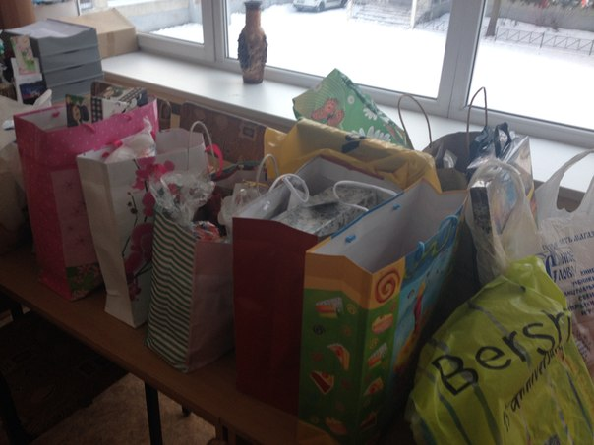
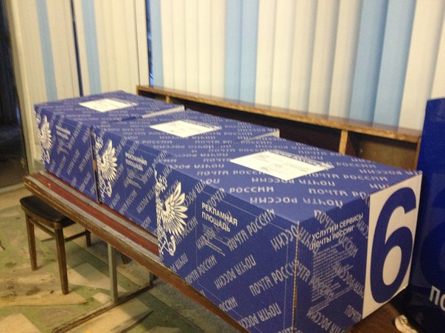
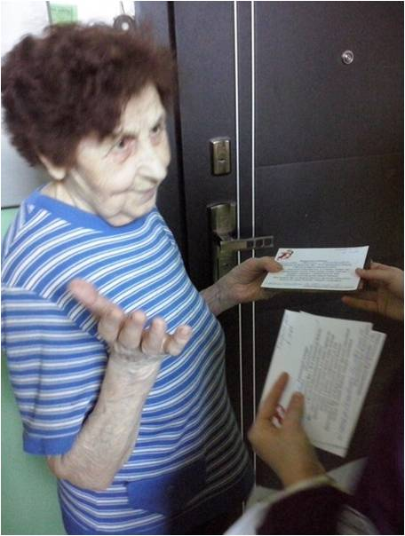
Принципы нашей деятельности:
Стараемся сделать
жизнь окружающих
ярче! Мы подготовили
новогодние подарки
алтайским школьникам
из малообеспеченных
семей, а также подписали открытки с
тёплыми пожеланиями и отправили
подарки по почте
Мы поддерживаем связь поколений!
В преддверии 70-летия Победы разносили подарки и приглашения ветеранам Верх-Исетского района на торжественное
мероприятие в гимназии для вручения
памятных медалей

Slide 9
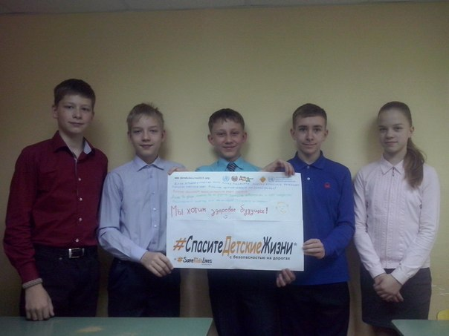
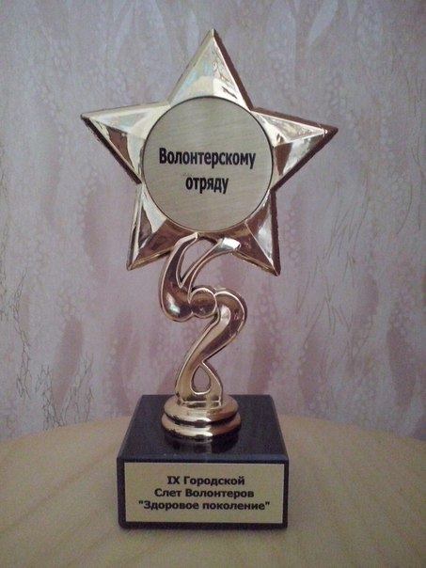
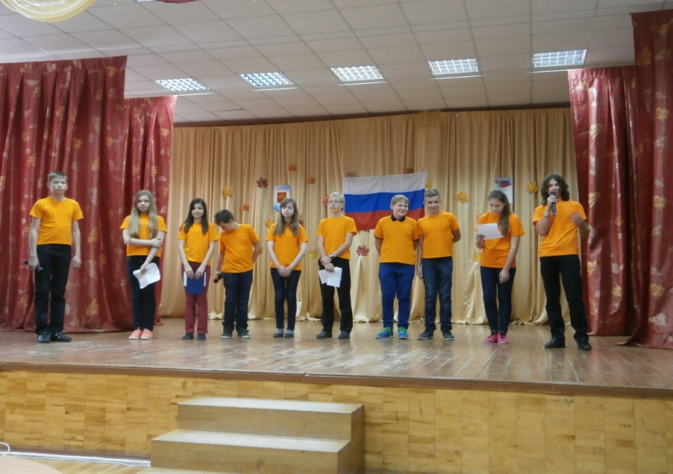
Принципы нашей деятельности:
Мы – выразители мнения сверстников! Участвовали в акции «Селфи безопасности» в рамках Третьей Глобальной недели безопасности ДД ООН
А также мы делились опытом среди отрядов Верх-Исетского района, а через год участвовали в IX Слёте волонтёрских отрядов Екатеринбурга в Администрации города

Slide 10
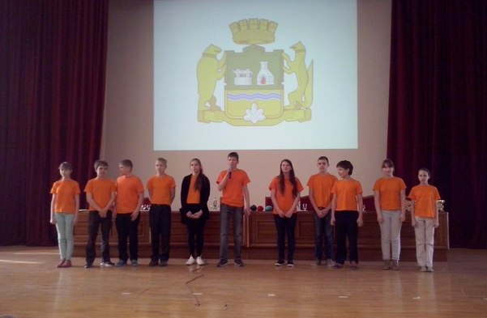
Выступление в Администрации Екатеринбурга

Slide 11
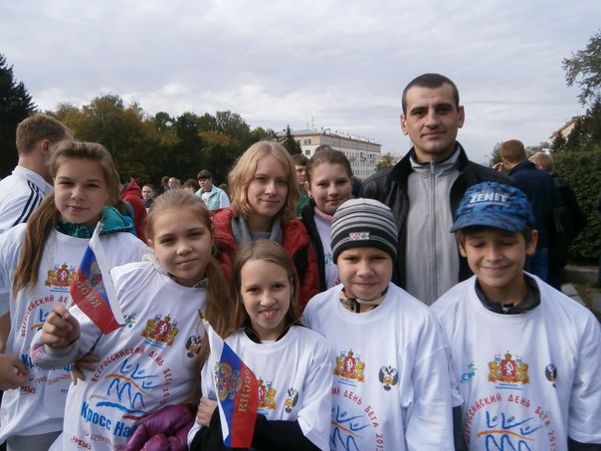
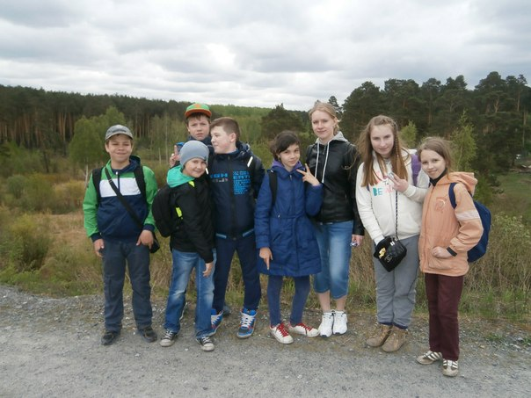
Принципы нашей деятельности:
Пропаганда здорового образа жизни!
Мы привлекаем школьников к мероприятиям, проходящим в нашем городе, таким как, Кросс Наций и Майская прогулка

Slide 12
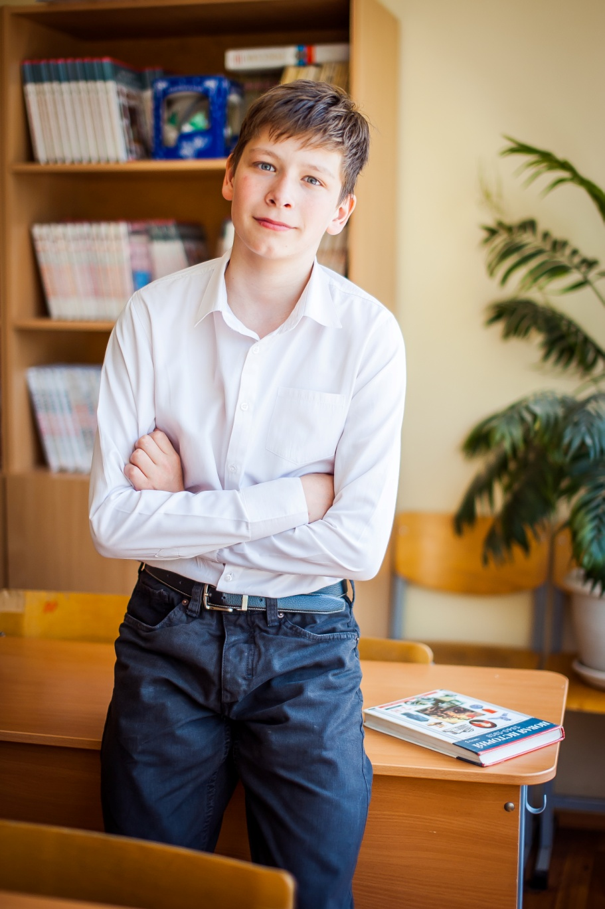
Давайте познакомимся!
Кирилл Корнилов –
командир отряда.
Целеустремлённый
и активный,
«генератор идей»

Slide 13
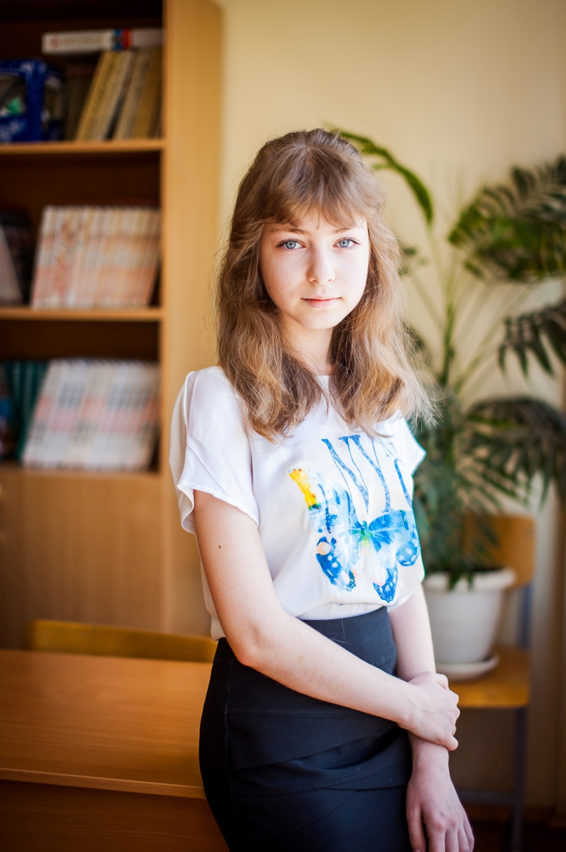
Аня Ромашова - «душа отряда». Внимательна к окружающим, всегда поддержит и советом, и делом.

Slide 14
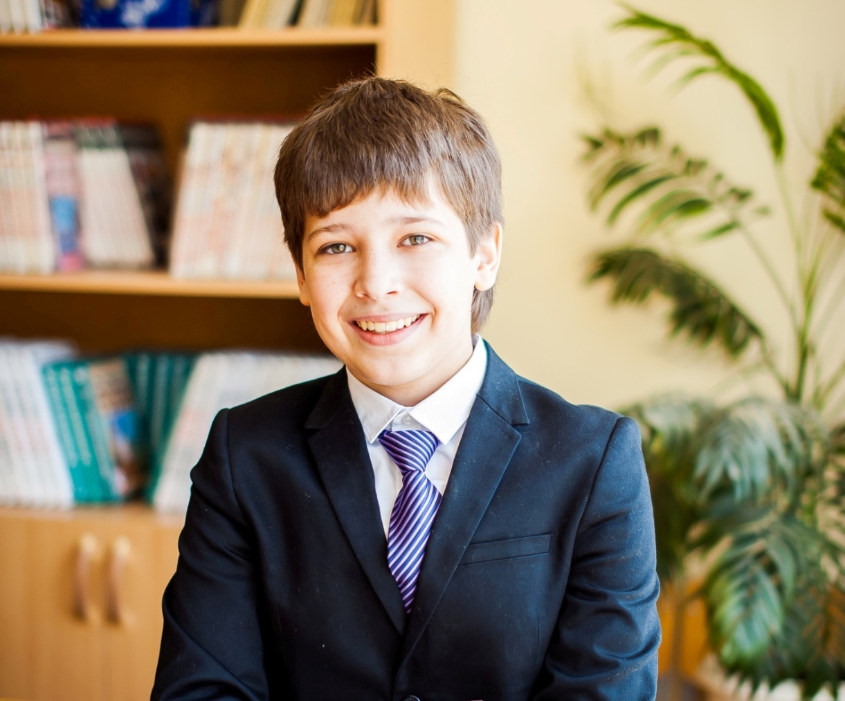
Святослав Мурзин
Добрый,
открытый и
жизнерадостный.
Заряжает
отряд
позитивом!

Slide 15
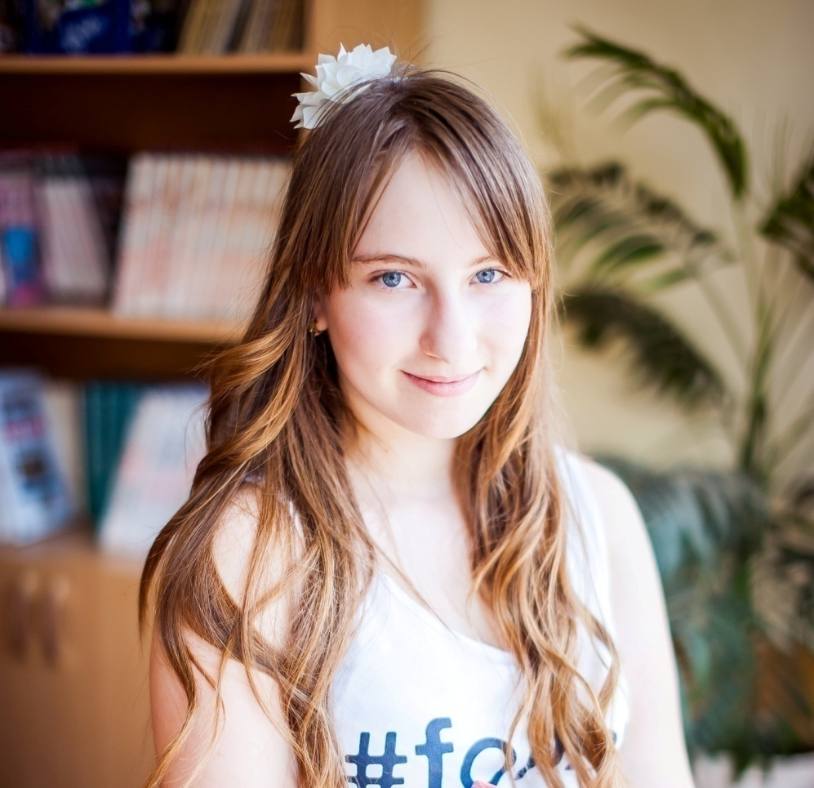
Оля Логинова
Предусмотрительна,
практична,
трудолюбива и
последовательна во
всем. На неё всегда
можно положиться!

Slide 16
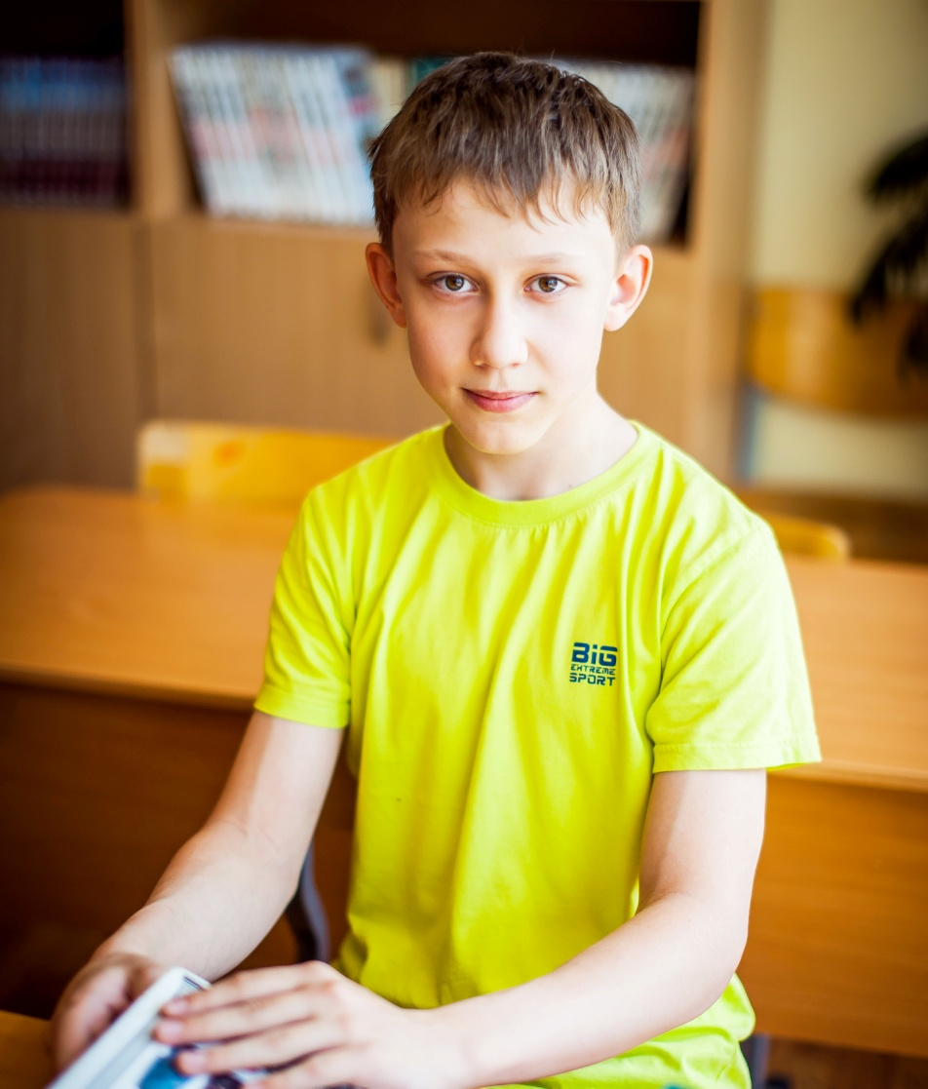
Тима Губин
Наш
«интеллектуальный
потенциал»,
ответственен
и добросовестен

Slide 17
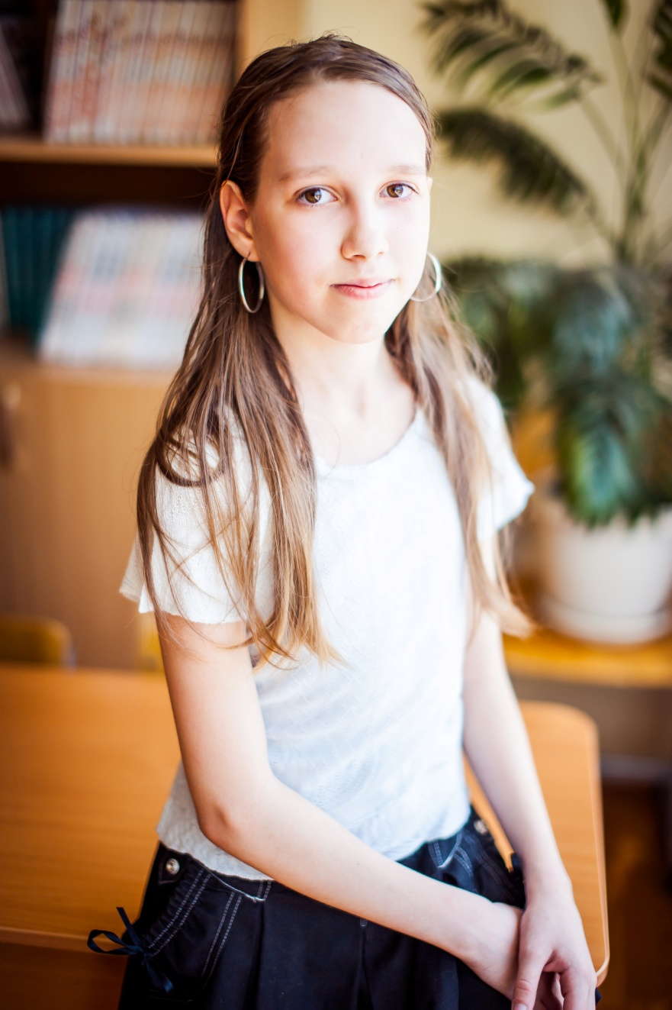
Таня Вераксо
Удивительно
деятельный
человек, остаётся
только
догадываться, как она
везде успевает
участвовать,
да ещё и
учиться хорошо?

Slide 18
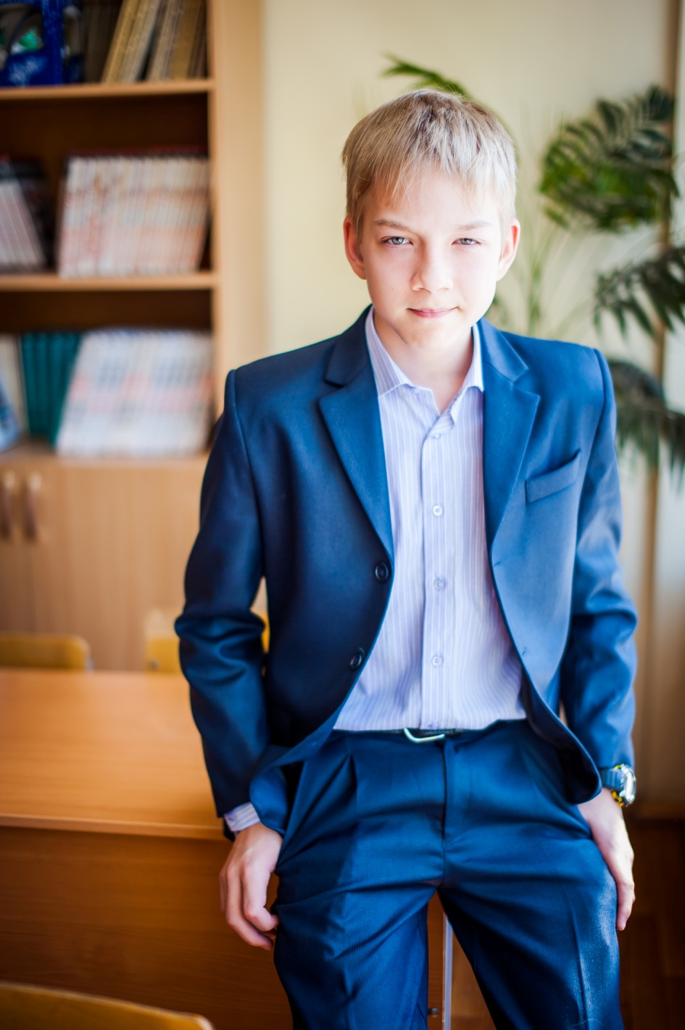
Ваня Бочкарёв
Создаёт комфортную
атмосферу в
коллективе,
словоохотлив,
обладает даром
убеждения.
Наш специалист по
компьютерным
технологиям

Slide 19
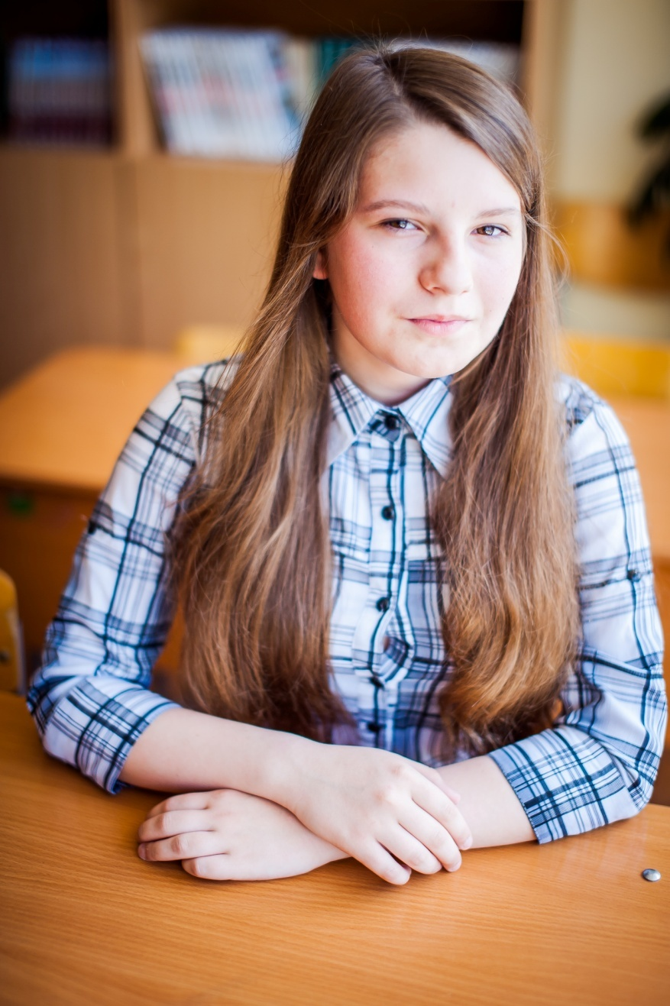
Диана Санникова
Гиперактивна и
мегапозитивна! ☺
Никогда не даст
отряду «плыть по
течению»

Slide 20
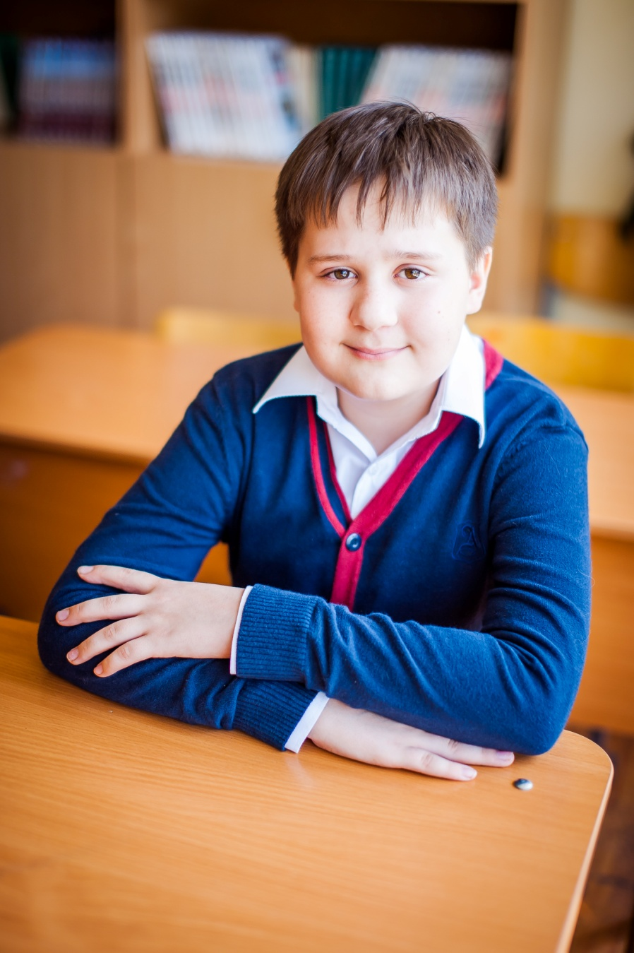
Миша Чопко
Старается
участвовать
практически во всех
мероприятиях,
проводимых в
отряде, отзывчивый и
добролюбивый!

Slide 21
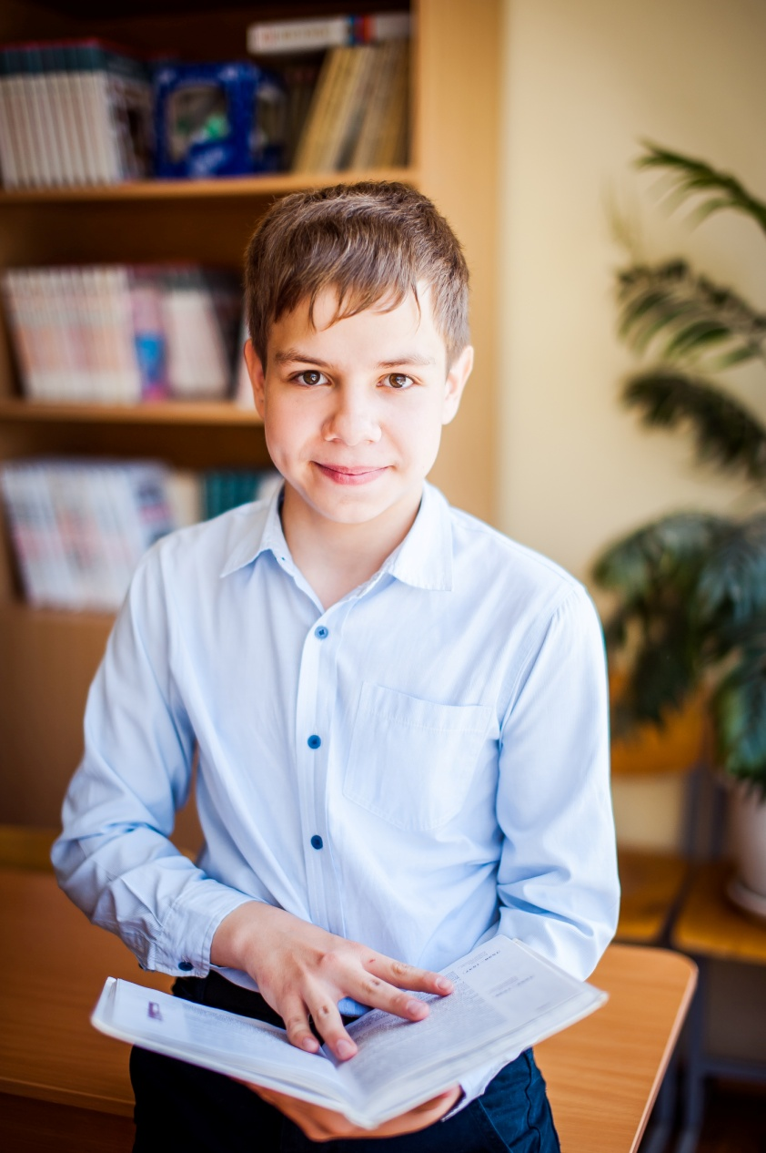
Ярик Иванов
Смел и решителен
в поступках.
Увлекшись делом или
загоревшись идеей,
всегда доводит
начатое до конца

Slide 22
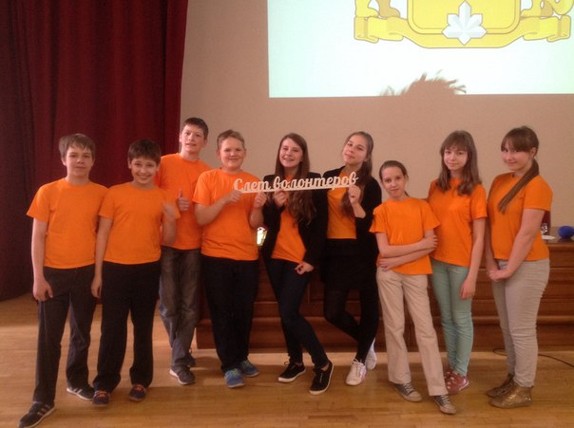
Мы всегда вместе! Кто наш друг – тот ВОЛОНТЁР!

Slide 23

Контактная информация
Г. Екатеринбург, МАОУ гимназия 116 (ул. Серафимы Дерябиной, 17А), волонтёрский отряд «Луч»
http://vk.com/luch_volunteer
Руководитель волонтёрского отряда Кармалита А.В. +79089182464

Slide 24
Работу подготовили:
1) Бочкарёв Ваня
2) Корнилов Кирилл
3) Губин Тима
4) Кармалита А.В.

